Slide 1
ON Semiconductor
Přednáška předmětu F5900 Fyzika ve firmě, 2017
Přírodovědecká fakulta Masarykovy univerzity
Michal Lorenc, michal.lorenc@onsemi.com

Slide 2
Obsah
Úvod
Polovodičový průmysl, ON Semiconductor
Uplatnění
Polovodičová technologie a fyzika
  Růst krystalů
  Procesy výroby desek
  SOI, GaN, SiC
  Analýzy a měření
  Výpočty a simulace

Slide 3
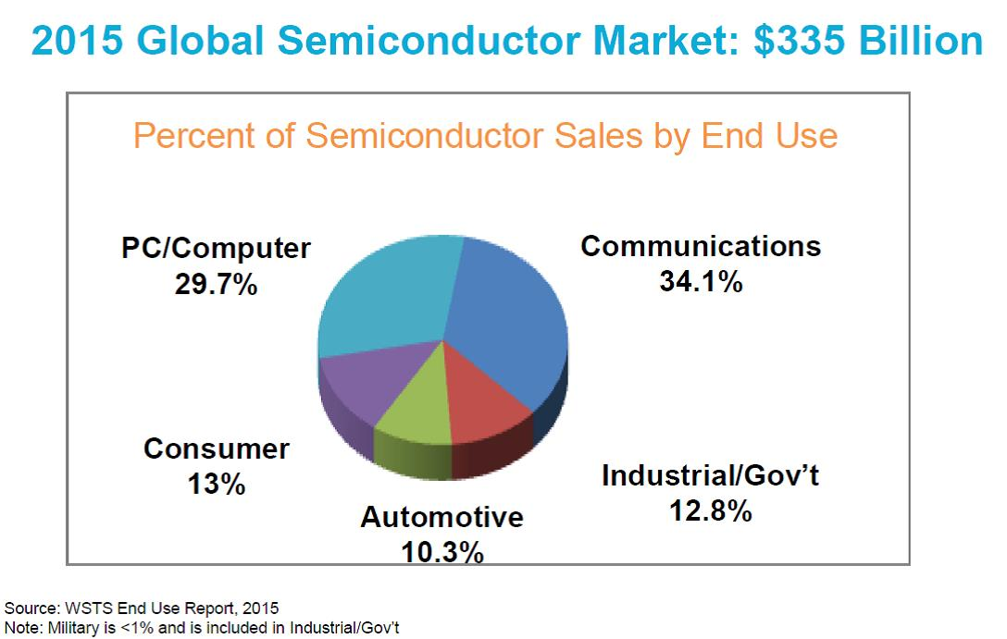

Slide 4
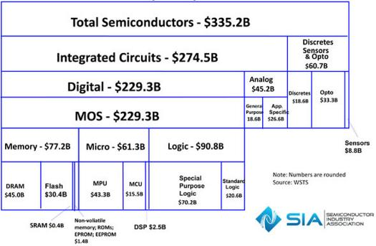

Slide 5
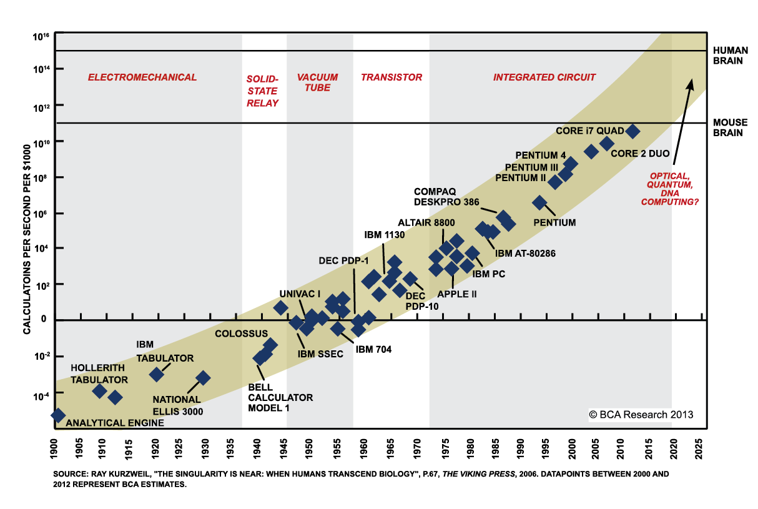
Moorův zákon
... počet tranzistorů na stejné ploše čipu se každé dva roky zdvojnásobí
- min. rozměr tranzistoru: 5 nm? (odhad z 1961 – 10 μm, 2000 – 16 nm)
- dnes: 12 nm

Slide 6


Slide 10
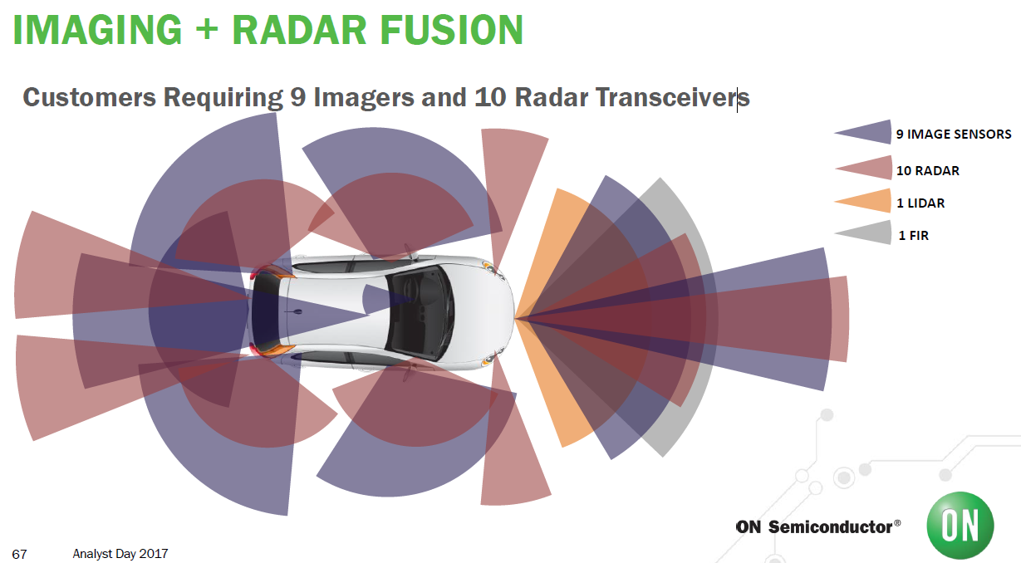

Slide 12
ON Semiconductor - úvod
Revenue:
2015 $3.496 bil.
2016 $3.906 bil.
2017 $5 bil.
Headquarters: Phoenix, Arizona
Employees: 29 thousand worldwide
Manufacturing:
Belgium
Canada
China
Czech Republic
Japan
Korea
Malaysia
Philippines
Republic of Korea
United States
Vietnam
Design Centers:
Belgium
Canada
Czech Republic
France
Germany
India
Ireland
Japan
Korea
Philippines
Romania
Slovak Republic
Switzerland
Taiwan
United States
Solution Engineering Centers:
China, Shanghai
China, Shenzhen
Germany, Munich
Japan, Tokyo
Korea, Seoul
Taiwan, Taipei
United States, Detroit
United States, Portland
United States, San Jose
ON Semiconductor (Nasdaq: ON) is driving energy efficient innovations, empowering customers to reduce global energy use.
The company is a leading supplier of semiconductor-based solutions, offering a comprehensive portfolio of energy efficient connectivity, sensing, power management, analog, logic, timing, discrete, and custom devices.
The company’s products help engineers solve their unique design challenges in automotive, communications, computing, consumer, industrial, medical and military/aerospace applications.

Slide 13
TESLA Rožnov - historie
1957 - Vyroben první Ge tranzistor. Svět: 1947 (1951+)
1961 - Vyroben první Si tranzistor.
1962 - Vyrobena první barevná obrazovka.
1967 - Vyroben první integrovaný obvod. Svět: 1959
1989 - TESLA Rožnov je státním podnikem s 8500 zaměstnanci a vyrábí barevné televizní obrazovky. polovodičové materiály a součástky a mnoho dalších zařízení.
1992 - Rozdělením státního podniku na 16 menších celků vzniká společnost TESLA SEZAM (výroba čipů) a TEROSIL (výroba křemíku).
1993 - Počátky spolupráce se strategickým partnerem - společností MOTOROLA. Založeno návrhové středisko v Rožnově - SCG Czech Design Center.
1996 – Dosažena výrobní kapacita 2000 desek (průměru 100 mm) s čipy za týden.
1997 - Konec privatizačního procesu, MOTOROLA se stává akcionářem společností TESLA SEZAM a TEROSIL.

Slide 14
ON SEMICONDUCTOR CZECH REPUBLIC
2003 - TEROSIL + TESLA SEZAM = ON SEMICONDUCTOR CZECH REPUBLIC.
2005 - ON Semiconductor (NASDAQ: ON) se stává 100% vlastníkem.
2007 - Výroba prvního krystalu průměru 8“.
2008 - Akvizice AMI Semiconductor - návrhové středisko AMIS Brno.
- Konverze z desek průměru 100 mm na 150 mm.
- Expanze výroby křemíkových desek průměrů 125, 150 a 200 mm.
- Zahájení VaV MOCVD technologie pro epitaxní růst struktur Ga(Al)N na Si.
2016 - Kvalifikace SOI technologie (Silicon-On-Insulator).
2017 - Zahájen VaV SiC technologe.
- Expanzní projekty pro podstatné zvýšení kapacit výroby.

Slide 15
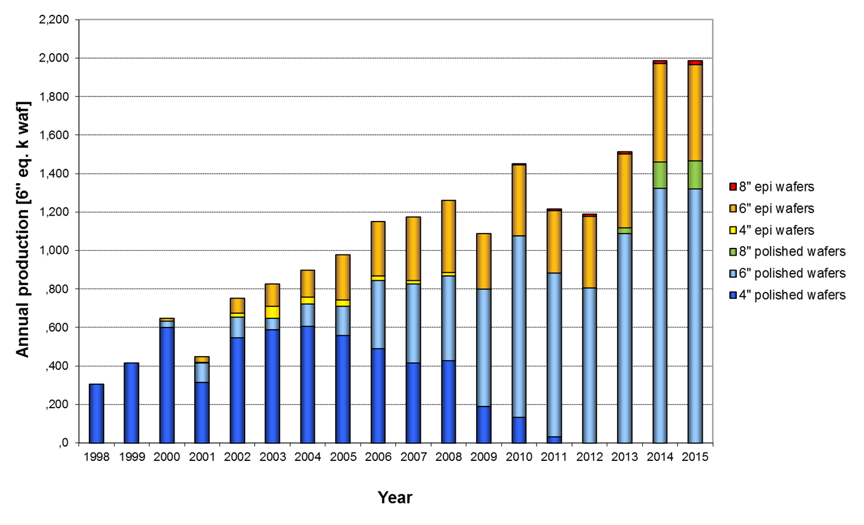
Výroba Si desek v Rožnově

Slide 16
Uplatnění fyziky (konkrétní pracovní pozice)
Výzkum a vývoj
- Material Science Engineer
- R&D Device Engineer
- R&D Integration Engineer
Vývoj nových produktů
Technologie (Engineering)
- Výrobní technologie (Technolog operace)
- Měření
Výroba
- Směnový technolog
- Technik údržby
Podpůrné úseky
Management a project management

Slide 17
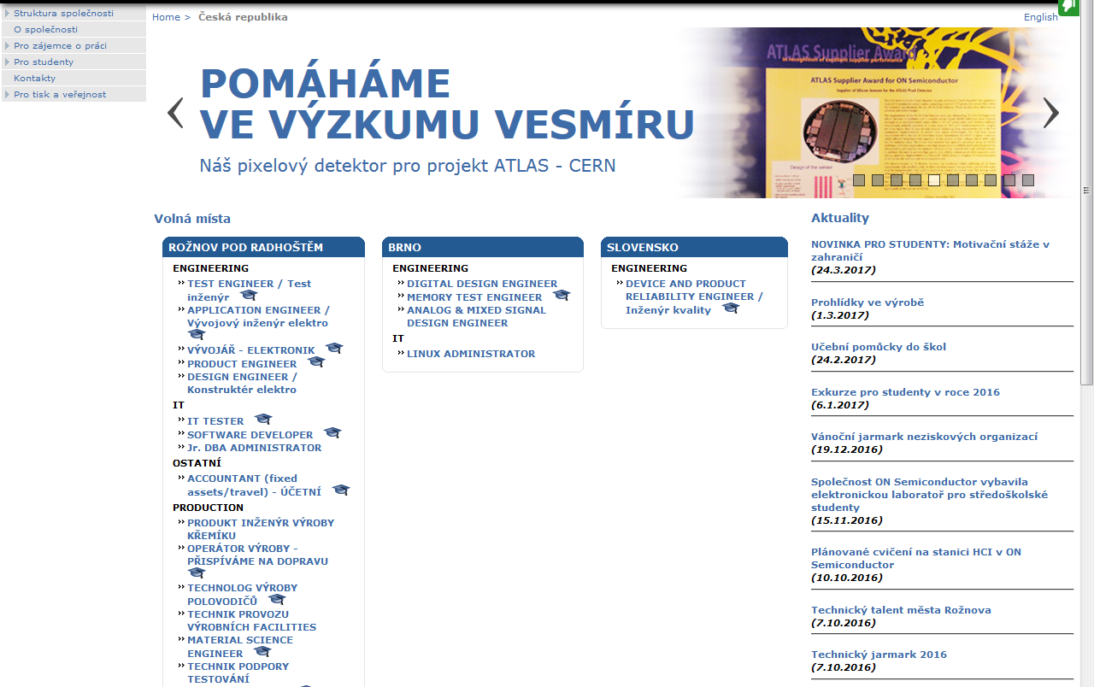
www.onsemi.cz

Slide 18
Výzkumně - vývojové projekty
Projekty řešené s podporou Technologické agentury ČR:
TA01010078: Struktury SOI pro pokročilé polovodičové aplikace (2011-2013)
TE01020233: Platforma pokročilých mikroskopických a spektroskopických technik pro nano a mikrotechnologie (2012-2019)
TH01011284: Nové polovodičové materiály a součástky s velkou šířkou zakázaného pásu
TH01010419: Výzkum a vývoj nových technologií výroby bipolárního tranzistoru s izolovaným hradlem (TIGBT)
TH02010014: Nové polovodičové struktury pro pokročilé elektronické aplikace
Projekty řešené s podporou Ministerstva průmyslu a obchodu
FF-P/129: Vývoj polovodičových detektorů ionizujícího záření
FI-IM2/131: Výzkum a vývoj pokročilé křemíkové desky pro sub-mikronové technologie
FI-IM2/166: Výzkum a vývoj technologie pro výrobu detektorů záření na 150 mm křemíkových substrátech
FR-TI1/582: Výzkum a vývoj pokročilé komplementární bipolární technologie pro výrobu integrovaných obvodů
FR-TI3/031: Výzkum a vývoj technologií výroby nových typů křemíkových desek
FR-TI3/534: Výzkum a vývoj pokročilých IGBT technologií pro vysokonapěťové výkonové aplikace

Slide 19
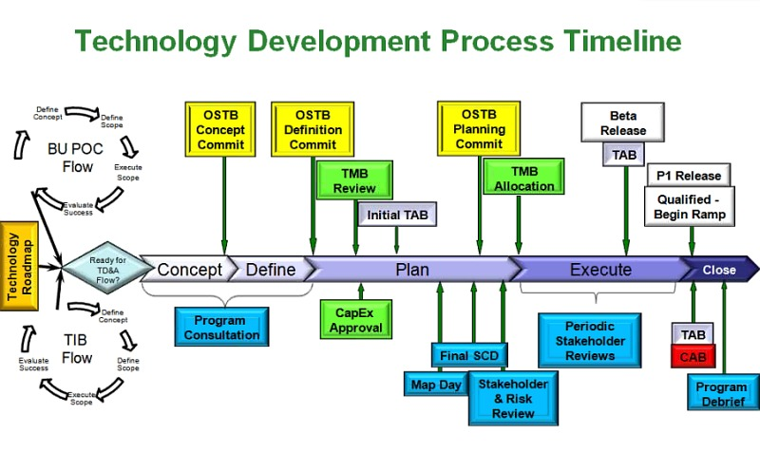
Výzkumně - vývojové projekty
Korporátní projekty:
- důsledně cílově orientované (nový produkt), 1 - 5 roků, rozpočet 100 k$ - 10 mil.$
- reporting na týdenní a měsíční bázi.

Slide 20
Výzkumně - vývojové projekty
LDDA:
- od roku 2002 (PřF MU a FSI VUT)
- 4-6 projektů za rok
- financováno ON Semiconductor
- zapojení studentů
IGA AMISPEC
- od roku 2013 (FSI VUT)
- 4-5 studentských projektů za rok
- financováno ON Semiconductor a TESCAN
Jiné
- podpora investičních projektů korporace

Slide 21
Stručná historie křemíku
Silicium, Silicon, Silizium, Siĺicio, Kiesel, Kiezel, Кремний, Цахиур, Křemík, Kremík, צורן, ซิลิคอน, ケイ素
1787 A. Lavoisier – zkoumání křemene
1800 H. Davy – uvádí křemen jako sloučeninu
1811 L. J. Gay-Lussac, L. J. Thénard – příprava amorfního Si (SiF₄ + K)
1824 J. J. Berzelius – příprava amorfního křemíku SiF₄ + 4K → 4KF + Si – objev nového prvku
1854 H. St. C. Deville – připravil krystalický Si (z SiCl₄ + Al → Si + AlCl₄)
1907 N. Potter – reakcí uhlíku s křemenem připravil „čistý“ křemík
1916 J. Czochralski – vývoj nové metody růstu krystalů (kovů)
1946 J. Bardeen, W. Brattain, W. Shockley – polovodičový tým, vývoj tranzistoru
1948 G. K. Teal, J. B. Little – růst krystalů Ge a Si z kelímku
H. E. Buckley – pojmenoval techniku tažení z kelímku po Czochralskim
1952 W. G. Pfann – „float zone melting“
1958 Výroba polykrystalického a následně monokrystalického Si v Rožnově
1959 W. Dash – využil zúžení zárodku krystalu pro zamezení šíření dislokací
1985 Czochralskiho metoda se stala dominantní technologií výroby mono Si
1992 vzniká TEROSIL – jeden z nástupců TESLY
1997 vstup MOTOROLY do TEROSILU
1999 TEROSIL/ ON SEMICONDUCTOR
2003 ON SEMICONDUCTOR CZECH REPUBLIC
Sileacón, Shillagon, Sylycon,Silisiom, Silici, Siliciu, Silitsiumu, Krzem, Силициjум, Силиций, Silicijan

Slide 22
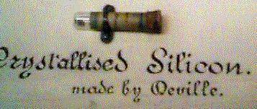
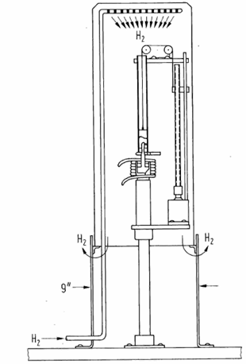
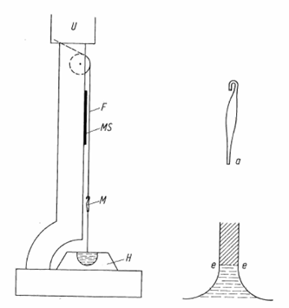
První technologie výroby křemíku
krystalický Si - 1854 - H. St. C. Deville
originální Czochralskiho aparatura - 1918
„Teal-Little“ aparatura - 1948

Slide 23
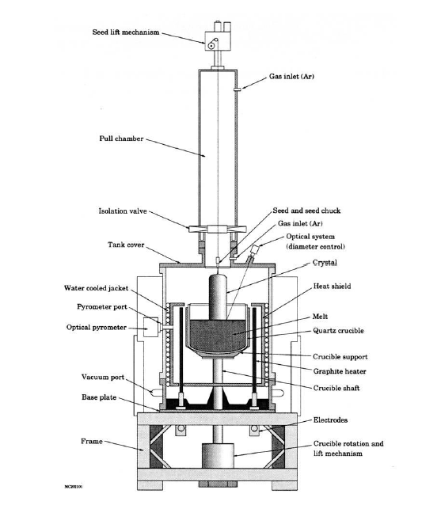
Czochralskiho tažení krystalů z kelímku

Slide 24
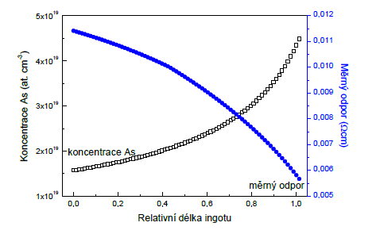
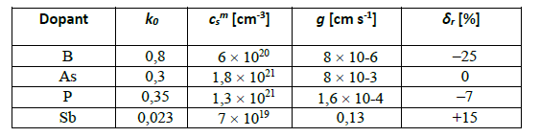
Axiální profil koncentrace příměsí

Slide 25
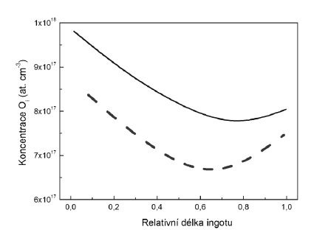
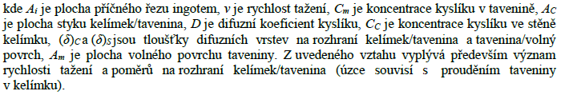
Axiální profil koncentrace kyslíku

Slide 26
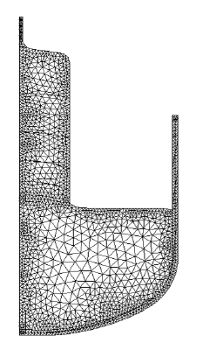
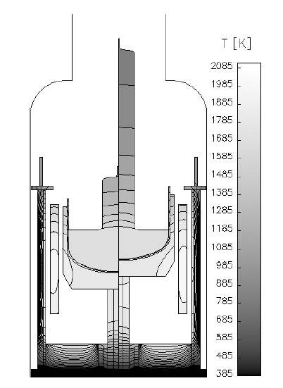
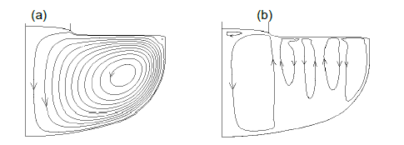
Simulace metodou konečných prvků

Slide 27
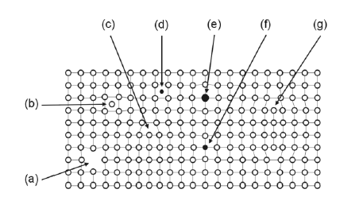
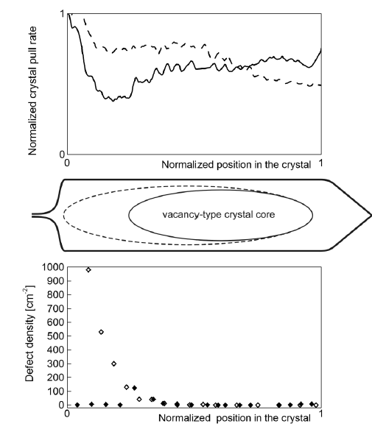
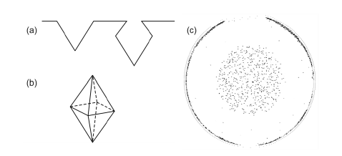
Mikrodefekty

Slide 28
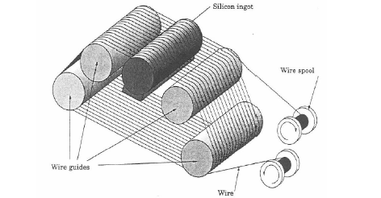
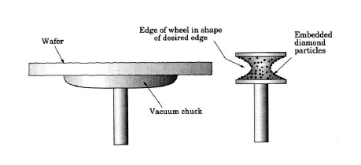
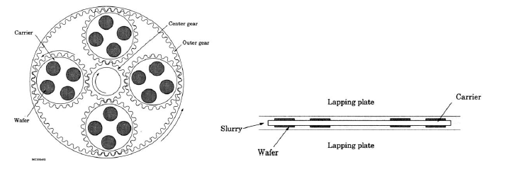
Výroba křemíkových desek - řezání, zaoblování a lapování

Slide 29
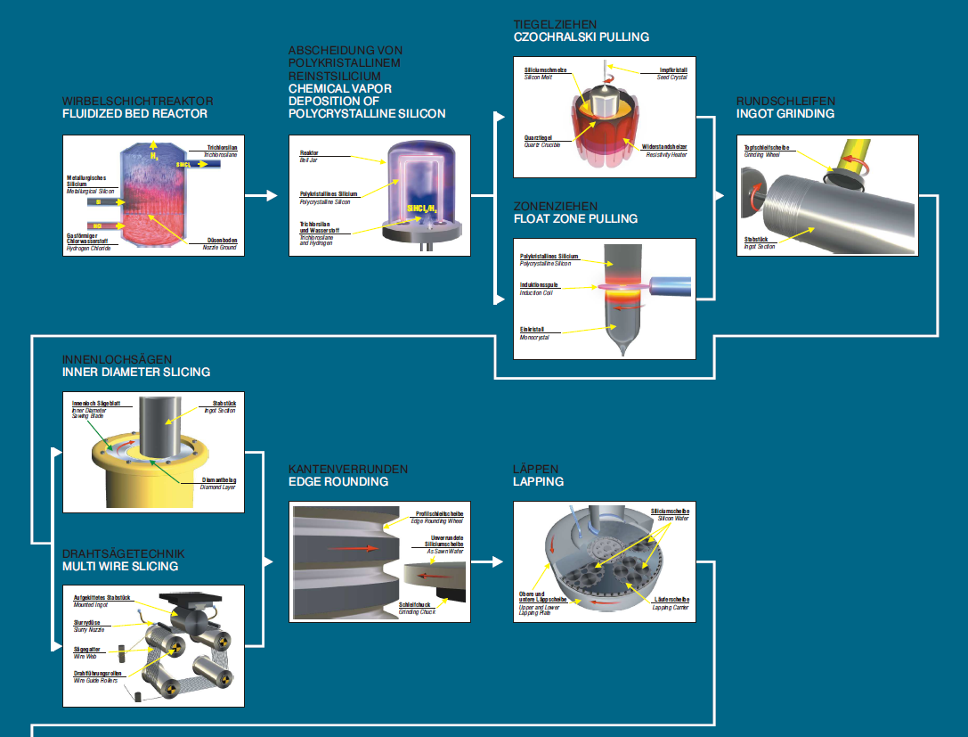
Flow
1/2

Slide 30
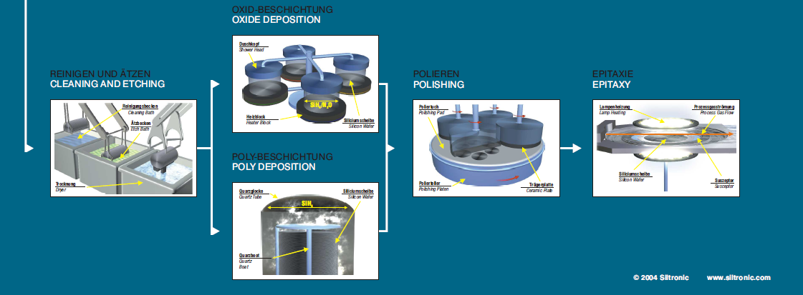
Flow 2/2

Slide 31
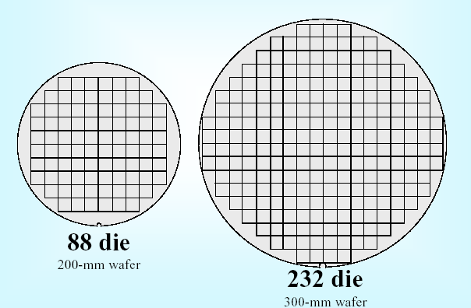
Důvod zvětšování průměru desek
S (200 mm) = 31 400 mm² (x2,25) S (300 mm) = 70 650 mm²
x2,636
Costs saving potential: 50-60%

Slide 32
Silicon-On-Insulator
SOI Silicon on Insulator
sSOI Strained Silicon on Insulator
SiGeOI SiGe (silicon germanium) on Insulator
GeOI Germanium on Insulator
Thick Film SOI SOI with device layer thickness ≥ 2μm
Thin Film SOI SOI with device layer thickness ≤ 2μm
UTSOI Ultra Thin SOI – SOI with device layer thickness ≤ 50nm

Slide 33
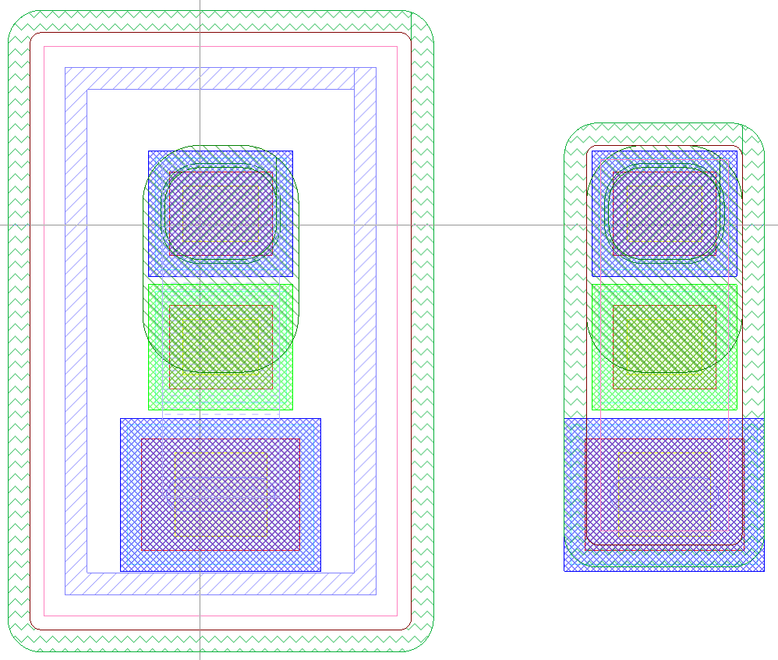
SOI - příklad „shrink“ součástky
NPN Transistor – Classical Approach vs. SOI
NPN
NPN SOI
(Estimation)
Areas that can be saved by a transition to SOI

Slide 34
BGSOI
polishing
buried oxide (BOX)
front side (polished)
device wafer
back side
bonding & annealing
grinding
edge treatment
device wafer
device layer
device layer
BGSOI wafer
front side (polished)
handle wafer
back side
$
20
40
42
52
54
55
57

Slide 35
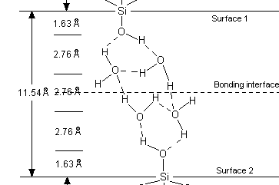

Bonding leštěných povrchů Si
Room Temperature Bonding
800 °C Annealing
Chemical interface structures of bonded hydrophilic silicon wafers at different temperatures.
Q.-Y. Yong, Principles of wafer bonding, in Silicon Wafer Bonding Technology for VLSI and MEMS Application, edited by S. S. Iyer and A. J. Auberton-Hervé, INSPEC, The institution of Electrical Engineers, 2002.

Slide 36
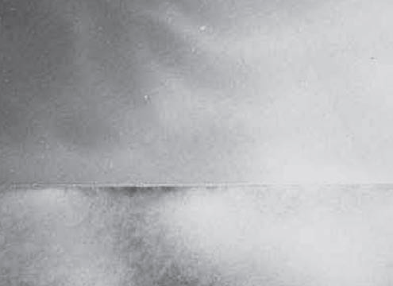
TEM bondovaného rozhrani
SiO2
Si
Cross-sectional TEM image of bonded interface between Si and thermal SiO2.
Cross-sectional HRTEM of the interface of Si/Si bonded at room temperature in UHV w/o any further heat treatment.
Handbook of Silicon Based MEMS Materials and Technologies
Annu. Rev. Mater. Sci. 1998. 28:215–41

Slide 37
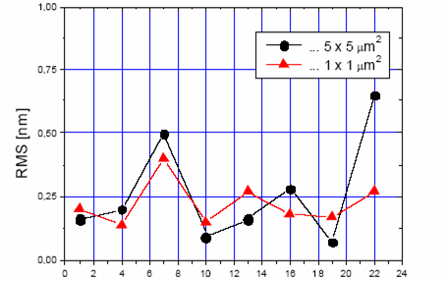
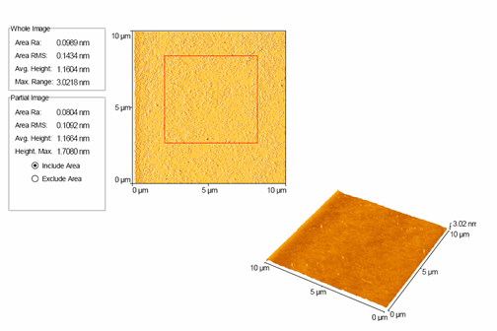
AFM leštěných povrchů
RMS (1x1µm²) | Bonding quality
< 0.15 nm | Excellent
(0.15 – 2) nm | Good to mixed
(2 – 5) nm | Poor
> 5 nm | Impossible
- similar RMS for 1x1 µm² and for 5x5 µm²
- CZ2 wafers are suitable for bonding
Ra 0.10 nm
RMS 0.14 nm

Slide 38
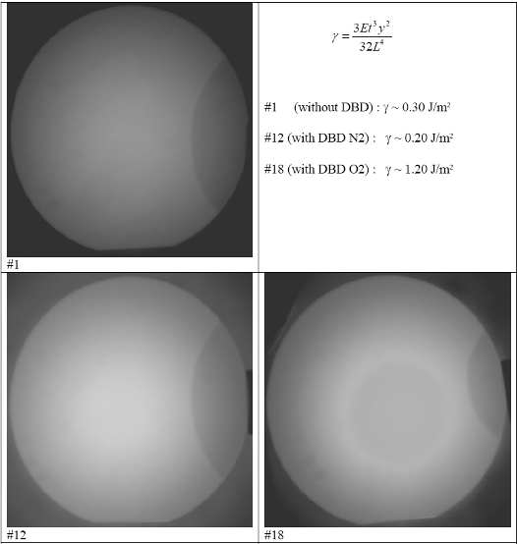
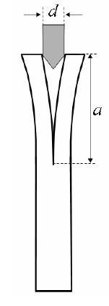
Analýza síly vazby mezi povrchy desek
E ... Young module
y ... Blade THK (150 µm)
t ... Wafer THK
L ... Length of crack
Bond strength
Surface activation
NO PLASMA
PLASMA I
PLASMA II
y
t
L
L

Slide 39
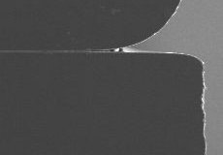
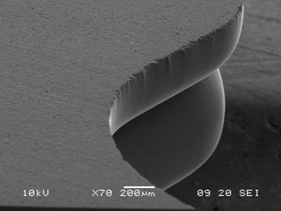
Úprava okraje SOI desek
- polished wafer for SOI is made with Ø150.3 mm,
- asymmetric edge profile for maximizing of bonding area,
- post bond annealing in wet atmosphere (for oxidation of bonded pair edge),
- SOI edge grinding - removal of 300 µm from wafer Ø,
- Profiling of device layer edge (to prevent peeling).
100 um
- min. 150 µm will be ground off
- Details of notch confirm alignment accuracy of ~10 µm.
- Alignment is important for bonding of wafers with structures or for both-side technologies.

Slide 40
Základní metody pro analýzy kvality bondingu
(komerční řešení EVG)

Slide 49
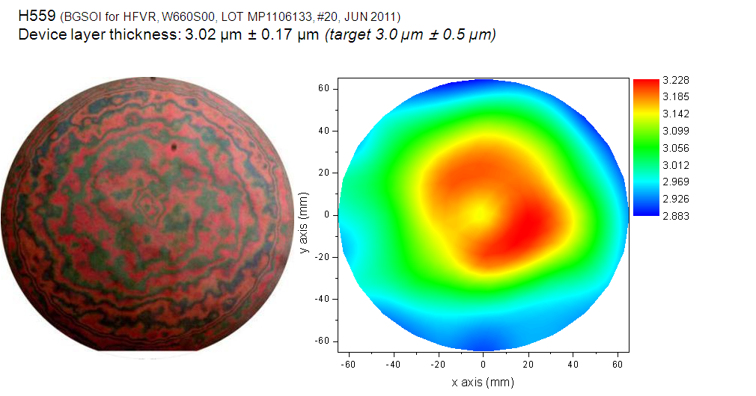
ONCR/BGSOI

Slide 50
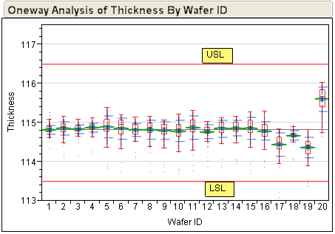
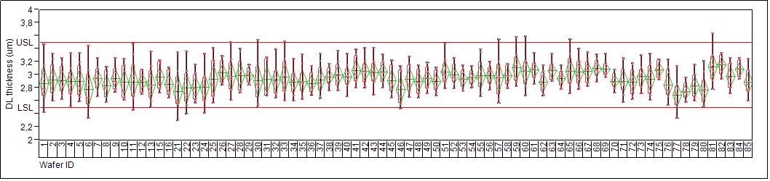
BGSOI - manufacturing
Precise targeting of the grinding and polishing stock removals.
Examples of two lots with device layer thickness targets of 115,0 and 3,0 um.
Usual within-wafer thickness variability of 0,5 – 1,0 um.
Usual within-lot thickness variability of 1,0 um.

Slide 51
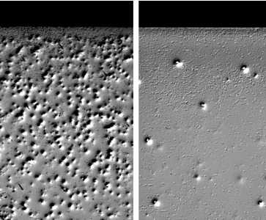
Defect-free CZ Si - Bulk
Denudation annealing
  1200°C / 2hrs, N2 + 0,5% O2
  dissolution of grown-in oxygen precipitates
  oxygen outdiffusion
  denuded zone
polished DZ annealed

Slide 52
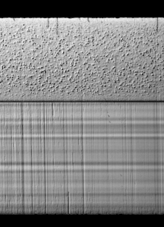
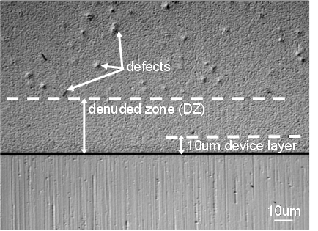
Defect-free BGSOI Device Layer
SOI (HFVR materials)
Formation of buried oxide on device wafer:
- load & ramp-up
- DZ annealing (1200°C/2 hrs, N2+0,5%O2)
- thermal oxidation (1100°C/50 min, wet O2)
- ramp-down & unload
device wafer
buried oxide
handle wafer
device wafer
buried oxide
handle wafer

Slide 53
Comparison of SOI Manufacturing Technologies
S. S. Iyer, in Silicon wafer bonding technology for VLSI and MEMS applications, (ed. S. S. Iyer, A. J. Auberton-Hervé), INSPEC, London 2002

Slide 54
BESOI
device EPI
etch stop (B/Ge doped EPI)
front side (polished)
CMP
device wafer
back side
HNA etching
grinding
polishing &TMAH etching
bonding & annealing
edge treatment
CMP
BESOI wafer
buried oxide (BOX)
front side (polished)
handle wafer
back side
$
20
40
42
57
72
82
84
85
89
91
92

Slide 55
Perspektivní polovodičové materiály

Slide 56
Výkonová polovodičová řešení

Slide 57
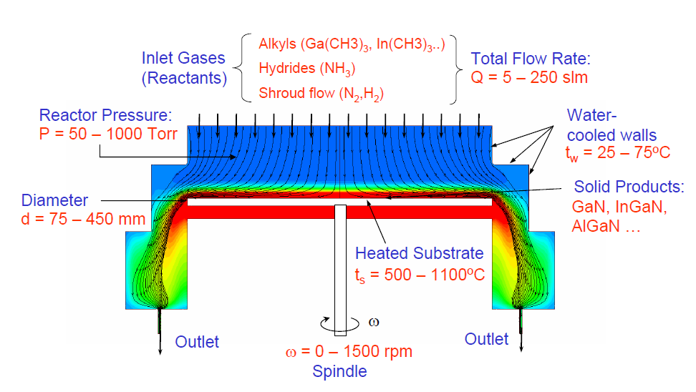
MOCVD proces pro růst Ga(Al)N/Si

Slide 58
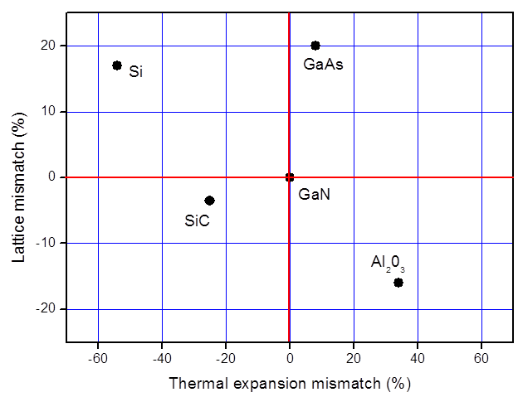
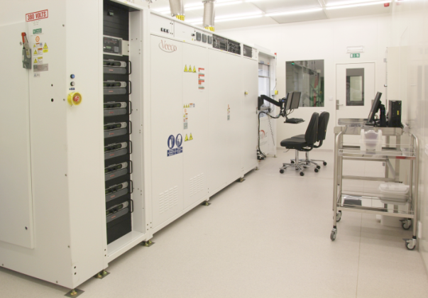
Substráty pro heteroepitaxní růst GaN
Property | GaN | Si | Sapphire | SiC
Orientation | (0001) | (111) | (0001) | (0001)
Lattice mismatch GaN/substrate (%) | - | -15 | +16 | +3.5
Thermal mismatch GaN/substrate (%) | - | +55 | -26 | +33
Thermal conductivity (W/cm.K) | 2.3 | 1.5 | 0.5 | 4.9
Max. wafer size availability (mm) | 50 | 300 | 200 | 150
Cost | Prohibitive | Low | Medium | High

Slide 59
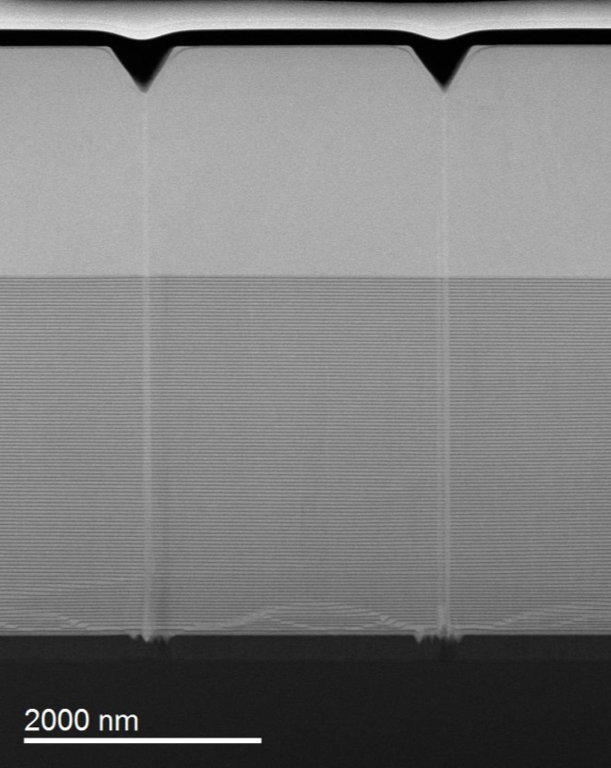
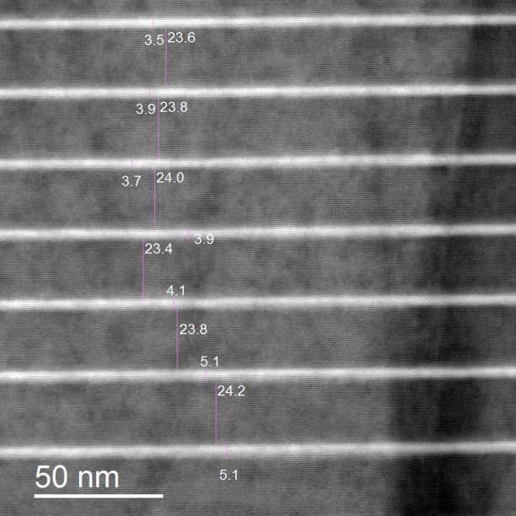
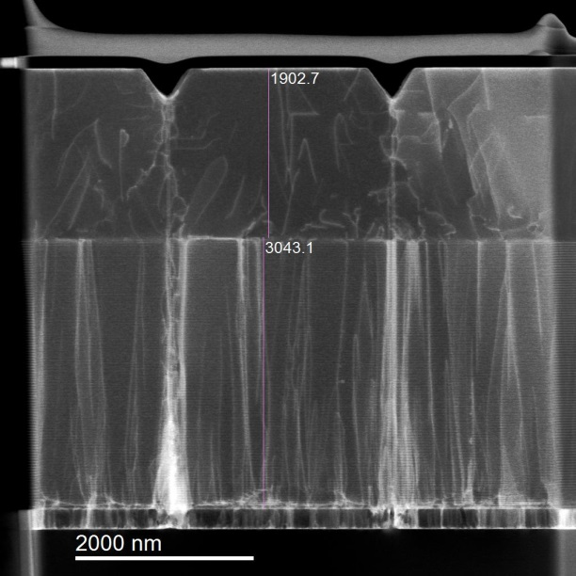
Supermřížky pro heteroepitaxní růst
GaN cap
AlGaN
AlGaN barrier with spacer
AlN
u-GaN 0.5um
GaN
C:GaN 1.5 um
AlN /Al_{0.08}GaN
100 periods
SLS
Transition Al_{0.3}GaN 40nm
AlN 200 nm
Si (111)
Defects originating from
localized low AlN quality
Dislocation blocking
At SLS / GaN interface

Slide 60
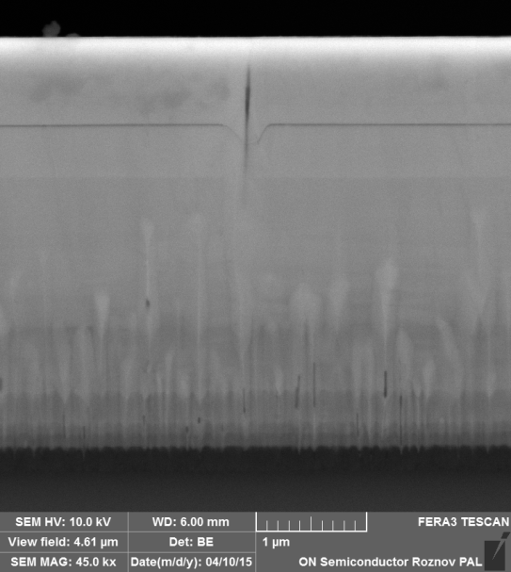
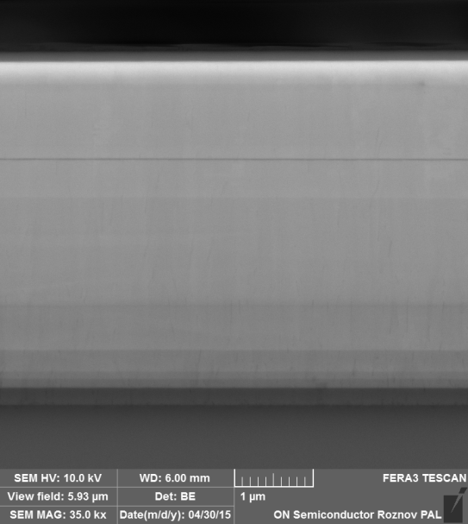
Vliv kontaminace kyslíkem
Before H₂ purifier installation
Roughening limit
After H₂ purifier installation
Defect formation due to the oxygen contamination:
  Formation of inversion domains on the oxidized Si surface.
  Low AlN quality and coalescence due to oxidation of the material during growth.
  Localized Ga-Si melt-back etching due to Ga diffusion through the defects in the AlN layer.

Slide 61



SiC
Polytyp: | (β)3C-SiC | 4H-SiC | (α)6H-SiC | Křemík | GaN
Krystalová truktura
Šířka pásu zak. en. [eV] | 2.2 | 3.26 | 3 | 1.1 | 3.39
Elektr. pohyblivost [cm².V⁻¹.s⁻¹] | 900 | 1140 (//c) | 370 (//c) | 1350 | 900
Kritické el. pole [MV/cm] | 1.2 | 3 | 2.4 | 0.3 | 3.3
Tepená vodivost [W.cm⁻¹.K⁻¹] | 4.9 | 4.9 | 4.9 | 1.5 | 1.3

Slide 62



SiC - růst objemových krystalů
Sublimace prášku
Depozice z plynné fáze na zárodečnou desku
Procesní teplota 2200 – 2400 °C
Rychlost růstu 0.3 – 0.8 mm/hod
3 - 4 dny/běh
délka krystalu 2 - 3 cm

Slide 63

SiC - výroba desek
Principiálně podobná křemíku
Velice tvrdý materiál
pomalé procesy
dedikovaná zařízení

Slide 64
Vývoj nových analytických metod

Slide 65

Installed prototype of Plasma Xe FIB SEM
FERA3 GM Xe Plasma FIB SEM (STEM, EDX, mono GIS: XeF2, W, SiO2), installed and operated since 12/2014 in ON SEMICONDUCTOR.

Slide 66




Methods for analysis of semiconductors with Plasma Xe FIB-SEM
Demonstration of stress analysis in GaN(Al)N/Si structure with Ga FIB and STEM for R&D of Ga(Al)N layered structure incl. AlGaN/AlN superlattice (with requested nano-scale resolution).
- The method for internal stress evaluation with FIB is a topic and result of different iSTRESS project. Our work is involved in the application on semiconductor structures and for utilization of Xe iFIB.

Slide 67


SEM imaging - BE
SEM(BE) of heteroepitaxial superlattice (SL) of AlGaN and AlN, which is used for growth of HEMT structures on Si substrate. SL is strained-layer structure that could stop dislocation propagation from the substrate-layer interface. 30 regular analysis of Ga(Al)N/Si structures were completed in 2016.

Slide 68
Characterization of wafers flatness and topography
Optical Tribomometer Contour GT X8 Bruker.
Analysis of ground wafer edge .
Analysis of polished wafer edge .
Analysis of Si wafer.

Slide 69
Závěr
- Představený úvod je pouze malou částí využití fyziky v polovodičových procesech
- Fyzika pevných látek
- Fyzikální chemie
- Fyzika polovodičových součástek
- Fyzikální aplikace polovodičových součástek

